Slide 1
数据结构复习、分治、分块与莫队
33DAI

Slide 2
数据结构复习
前缀和、差分、单调队列、单调栈、ST 表
树状数组
线段树、可持久化、合并
堆、对顶堆、可并堆

Slide 3
分治
Divide and Conquer、分而治之
把大问题分解成小问题
分别解决小问题
用小问题的解组合得到大问题的解
分治一定能更好吗？

Slide 4

高精度乘法
求 $a×b$
竖式乘法
时间复杂度：$O(n^{2})$
能分治吗？
12345678
x 41504110

Slide 5

普通分治的高精度乘法
12345678
x 41504110
设两个数的位数都是 $2m$，那么可以划分成四个 $m$ 位数
$\overline{AB}×\overline{CD}=\left(A×{10}^{m}+B\right)×(C×{10}^{m}+D)$
$=AB×{10}^{2m}+\left(AD+BC\right)×{10}^{m}+BD$
一个 $2m$ 位的乘法转变成了四个 $m$ 位乘法
时间复杂度？

Slide 6



主定理
$T\left(n\right)=aT\left(\frac{n}{b}\right)+f\left(n\right)$
设 $f\left(n\right)=O\left(n^{c}\right), c^{′}=\log_{b}{a}$
$T\left(n\right)=\left\{\begin{aligned}f(n), c>c^{′} \\ O\left(n^{c^{′}}\right),c<c^{′} \\ f\left(n\right)×\log_{b}{n},c=c^{′}\end{aligned}\right.$
普通分治乘法：$T\left(n\right)=4T\left(\frac{n}{2}\right)+O\left(n\right)→T\left(n\right)=O(n^{2})$
（不区分 $O,o,Θ,Ω,ω$）

Slide 7

分治高精度乘法
12345678
x 41504110
设两个数的位数都是 $2m$，那么可以划分成四个 $m$ 位数
$\overline{AB}×\overline{CD}=\left(A×{10}^{m}+B\right)×(C×{10}^{m}+D)$
$=AB×{10}^{2m}+\left(AD+BC\right)×{10}^{m}+BD$
$=AB×{10}^{2m}+(\left(A+B\right)×\left(C+D\right)−AB−BD)×{10}^{m}+BD$
一个 $2m$ 位的乘法转变成了三个 $m$ 位乘法
$T\left(n\right)=3T\left(\frac{n}{2}\right)+O\left(n\right)→T\left(n\right)=O(n^{\log_{2}{3}})$

Slide 8
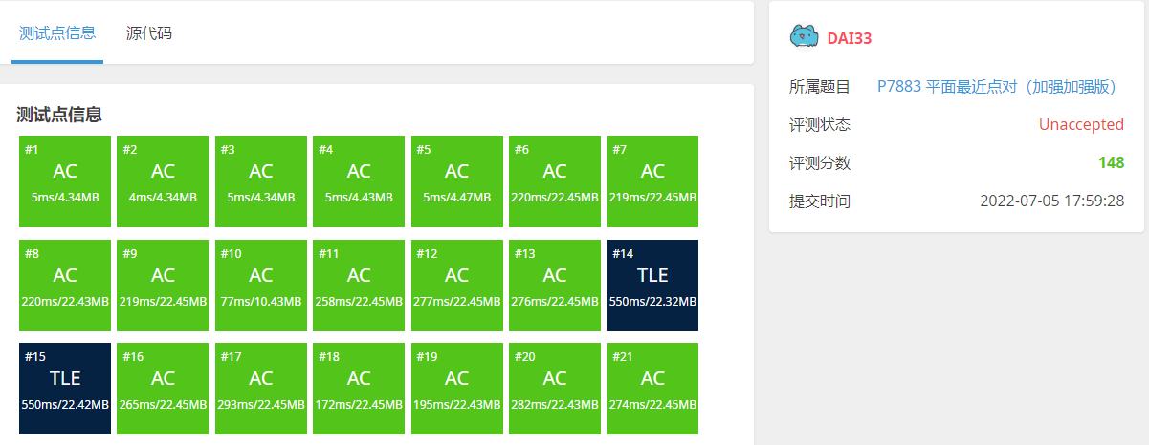

分治经典例子
归并排序
逆序对
快速排序
nth-element
平面最近点对
KD-Tree? $O(\sqrt{n})$
P7883：$2≤n≤4×{10}^{5}$

Slide 9
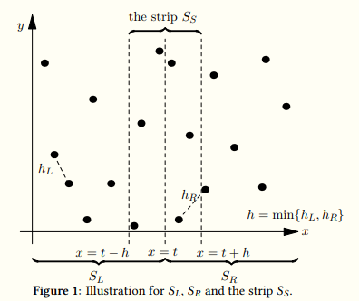
平面最近点对

Slide 10
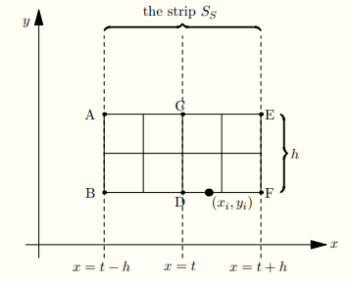

平面最近点对
按 $x$ 坐标一分为二
分别求解两部分，先让最优解 $ans_{now}=min⁡(ans_{l},ans_{r})$
把分界点两边不超过 $ans_{now}$ 距离的点按 $y$ 坐标排序。
每个点暴力枚举相邻点，直到 $y$ 坐标相差大于 $ans_{now}$，更新答案
$T\left(n\right)=2T\left(\frac{n}{2}\right)+n log n+7n=O(n \log^{2}n)$
如果归并排序，就可以$O\left(n log n\right)了$

Slide 11

分块 线段树都会了，还能不会分块？
用来处理一些区间修改区间查询问题
经典分块：把长度为 $n$ 序列分成每块 $\sqrt{n}$ 个元素的 $\sqrt{n}$ 块。
每次区间操作都可以转化为
两个区间（$L、R$ 所在的区间）内元素（$O\left(\sqrt{n}\right) 个$）的暴力操作
中间 $O\left(\sqrt{n}\right)$ 个完整块的整块操作
int SZ, CNT, ID[112345], L[1004], R[1004];
cin >> n;
SZ = sqrt(n);
CNT = n / SZ + (n % SZ > 0);
for (int i = 1; i <= n; i++)
{
cin >> a[i];
// 1: [1, SZ], 2: [SZ + 1, 2SZ]
ID[i] = (i - 1) / SZ + 1;
}
for (int i = 1; i <= CNT; i++)
{
L[i] = (i - 1) * SZ + 1;
R[i] = i * SZ;
}
1
2
3
4
5
6
序列

Slide 12

分块
分块1 - 区间加法、单点查值 - $100ms,n≤5×{10}^{4}$
分块2 - 区间加法、区间计数（小于 x）- $500ms,n≤5×{10}^{4}$
分块3 - 区间加法、区间前驱查询（查 x 的前驱）- $1500ms,n≤{10}^{5}$
分块4 - 区间加法，区间求和 - $500ms,n≤5×{10}^{4}$
分块5 - 区间开方，区间求和 - $500ms,n≤5×{10}^{4}$
分块6 - 单点插入，单点询问 - $500ms,n≤{10}^{5}$
分块7 - 区间乘法，区间加法，单点询问 - $500ms,n≤{10}^{5}$

Slide 13

分块1 - 区间加法、单点查值
给每个块添加一个 lazy 标签，整块修改时只改变 lazy 标签。
修改 $O(\sqrt{n})$，查询 $O(1)$
void update(int l, int r, int c)
{
if (ID[l] == ID[r])
{
for (int i = l; i <= r; i++)
a[i] += c;
return;
}
for (int i = l; i <= R[ID[l]]; i++)
a[i] += c;
for (int i = ID[l] + 1; i <= ID[r] - 1; i++)
lazy[i] += c;
for (int i = L[ID[r]]; i <= r; i++)
a[i] += c;
}

Slide 14

分块
分块1 - 区间加法、单点查值 - $100ms,n≤5×{10}^{4}$
分块2 - 区间加法、区间计数（小于 x）- $500ms,n≤5×{10}^{4}$
分块3 - 区间加法、区间前驱查询（查 x 的前驱）- $1500ms,n≤{10}^{5}$
分块4 - 区间加法，区间求和 - $500ms,n≤5×{10}^{4}$
分块5 - 区间开方，区间求和 - $500ms,n≤5×{10}^{4}$
分块6 - 单点插入，单点询问 - $500ms,n≤{10}^{5}$
分块7 - 区间乘法，区间加法，单点询问 - $500ms,n≤{10}^{5}$

Slide 15

分块2 - 区间加法、区间计数（小于 x）
给每个块创建一个有序的副本，整块加法时，有序性不变。块内修改时，重新排序。
$O(\sqrt{n} log \sqrt{n})$
void update(int l, int r, int c)
{
if (ID[l] == ID[r])
{
for (int i = l; i <= r; i++)
a[i] += c;
重载 ID[l]
return;
}
for (int i = l; i <= R[ID[l]]; i++)
a[i] += c;
重载 ID[l]
for (int i = ID[l] + 1; i <= ID[r] - 1; i++)
lazy[i] += c;
for (int i = L[ID[r]]; i <= r; i++)
a[i] += c;
重载 ID[r]
}
//重载 ID[now] 块
for (int i = L[ID[now]]; i <= R[ID[now]]; i++)
b[i] = a[i];
sort(b + L[ID[now]], b + R[ID[now]] + 1);

Slide 16
分块2 - 区间加法、区间计数（小于 x）
给每个块创建一个有序的副本，整块加法时，有序性不变。块内修改时，重新排序。
$O(\sqrt{n} log \sqrt{n})$
int query(int l, int r, int c)
{
int res = 0;
c *= c;
if (ID[l] == ID[r])
{
for (int i = l; i <= r; i++)
res += (a[i] + lazy[ID[i]]) < c;
return res;
}
for (int i = l; i <= R[ID[l]]; i++)
res += (a[i] + lazy[ID[i]]) < c;
for (int i = L[ID[r]]; i <= r; i++)
res += (a[i] + lazy[ID[i]]) < c;
for (int i = ID[l] + 1; i <= ID[r] - 1; i++)
res += lower_bound(b + L[i], b + R[i] + 1, c - lazy[i]) - b - L[i];
return res;
}
//重载 ID[now] 块
for (int i = L[ID[now]]; i <= R[ID[now]]; i++)
b[i] = a[i];
sort(b + L[ID[now]], b + R[ID[now]] + 1);

Slide 17

分块
分块1 - 区间加法、单点查值 - $100ms,n≤5×{10}^{4}$
分块2 - 区间加法、区间计数（小于 x）- $500ms,n≤5×{10}^{4}$
分块3 - 区间加法、区间前驱查询（查 x 的前驱）- $1500ms,n≤{10}^{5}$
分块4 - 区间加法，区间求和 - $500ms,n≤5×{10}^{4}$
分块5 - 区间开方，区间求和 - $500ms,n≤5×{10}^{4}$
分块6 - 单点插入，单点询问 - $500ms,n≤{10}^{5}$
分块7 - 区间乘法，区间加法，单点询问 - $500ms,n≤{10}^{5}$

Slide 18
分块3 - 区间加法、区间前驱查询（查 x 的前驱）
同分块 2

Slide 19

分块
分块1 - 区间加法、单点查值 - $100ms,n≤5×{10}^{4}$
分块2 - 区间加法、区间计数（小于 x）- $500ms,n≤5×{10}^{4}$
分块3 - 区间加法、区间前驱查询（查 x 的前驱）- $1500ms,n≤{10}^{5}$
分块4 - 区间加法，区间求和 - $500ms,n≤5×{10}^{4}$
分块5 - 区间开方，区间求和 - $500ms,n≤5×{10}^{4}$
分块6 - 单点插入，单点询问 - $500ms,n≤{10}^{5}$
分块7 - 区间乘法，区间加法，单点询问 - $500ms,n≤{10}^{5}$

Slide 20
分块4 - 区间加法，区间求和
加法 lazy，块 sum
void update(int l, int r, int c)
{
if (ID[l] == ID[r])
{
for (int i = l; i <= r; i++)
a[i] += c, sum[ID[l]] += c;
return;
}
for (int i = l; i <= R[ID[l]]; i++)
a[i] += c, sum[ID[l]] += c;
for (int i = ID[l] + 1; i <= ID[r] - 1; i++)
lazy[i] += c, sum[i] += c * SZ;
for (int i = L[ID[r]]; i <= r; i++)
a[i] += c, sum[ID[r]] += c;
}
// sum(a[l],a[r]) % c
int query(int l, int r, int c)
{
int res = 0;
if (ID[l] == ID[r])
{
for (int i = l; i <= r; i++)
res = (res + a[i] + lazy[ID[l]]) % c;
return res;
}
for (int i = l; i <= R[ID[l]]; i++)
res = (res + a[i] + lazy[ID[l]]) % c;
for (int i = ID[l] + 1; i <= ID[r] - 1; i++)
res = (res + sum[i]) % c;
for (int i = L[ID[r]]; i <= r; i++)
res = (res + a[i] + lazy[ID[r]]) % c;
return res;
}

Slide 21

分块
分块1 - 区间加法、单点查值 - $100ms,n≤5×{10}^{4}$
分块2 - 区间加法、区间计数（小于 x）- $500ms,n≤5×{10}^{4}$
分块3 - 区间加法、区间前驱查询（查 x 的前驱）- $1500ms,n≤{10}^{5}$
分块4 - 区间加法，区间求和 - $500ms,n≤5×{10}^{4}$
分块5 - 区间开方，区间求和 - $500ms,n≤5×{10}^{4}$
分块6 - 单点插入，单点询问 - $500ms,n≤{10}^{5}$
分块7 - 区间乘法，区间加法，单点询问 - $500ms,n≤{10}^{5}$

Slide 22

分块5 - 区间开方，区间求和
能做几次开方？统计下当前是否为全小于 2 即可
$O(稳过)$
void update(int l, int r)
{
if (ID[l] == ID[r])
{
for (int i = l; i <= r; i++)
在块 ID[l] 内，给 a[i] 开个方
return;
}
for (int i = l; i <= R[ID[l]]; i++)
在块 ID[l] 内，给 a[i] 开个方
for (int i = ID[l] + 1; i <= ID[r] - 1; i++)
{
if (cnt[i] == SZ)
continue;
for (int j = L[i]; j <= R[i]; j++)
在块 i 内，给 a[j] 开个方
}
for (int i = L[ID[r]]; i <= r; i++)
在块 ID[r] 内，给 a[i] 开个方
}
//在块 now 内，给 a[i] 开个方
if (a[i] == 1 || a[i] == 0)
continue;
sum[ID[l]] -= a[i];
a[i] = sqrt(a[i]);
sum[ID[l]] += a[i];
cnt[ID[i]] += (a[i] == 1 || a[i] == 0);

Slide 23

分块
分块1 - 区间加法、单点查值 - $100ms,n≤5×{10}^{4}$
分块2 - 区间加法、区间计数（小于 x）- $500ms,n≤5×{10}^{4}$
分块3 - 区间加法、区间前驱查询（查 x 的前驱）- $1500ms,n≤{10}^{5}$
分块4 - 区间加法，区间求和 - $500ms,n≤5×{10}^{4}$
分块5 - 区间开方，区间求和 - $500ms,n≤5×{10}^{4}$
分块6 - 单点插入，单点询问 - $500ms,n≤{10}^{5}$
分块7 - 区间乘法，区间加法，单点询问 - $500ms,n≤{10}^{5}$

Slide 24

分块6 - 单点插入，单点询问
链表 + 动态数组 = 块状链表
块长限制：$\sqrt{n}\sim 2\sqrt{n}$
超了怎么办？原地分裂成两个就好了。
list<vector<int>> v(1005);
int query(int pos)
{
list<vector<int>>::iterator it = v.begin();
while (it->size() < pos)
{
pos -= it->size();
it++;
}
return (*it)[pos - 1];
}

Slide 25
分块6 - 单点插入，单点询问
void update(int pos, int x)
{
list<vector<int>>::iterator it = v.begin();
while (it->size() < pos)
{
pos -= it->size();
it++;
}
it->insert(it->begin() + pos - 1, x);
if (it->size() <= 2 * SZ)
return;
v.insert(it, vector<int>());
list<vector<int>>::iterator new_it = it;
new_it--;
while (it->size() > SZ)
{
new_it->push_back(*(it->begin()));
it->erase(it->begin());
}
}

Slide 26

分块
分块1 - 区间加法、单点查值 - $100ms,n≤5×{10}^{4}$
分块2 - 区间加法、区间计数（小于 x）- $500ms,n≤5×{10}^{4}$
分块3 - 区间加法、区间前驱查询（查 x 的前驱）- $1500ms,n≤{10}^{5}$
分块4 - 区间加法，区间求和 - $500ms,n≤5×{10}^{4}$
分块5 - 区间开方，区间求和 - $500ms,n≤5×{10}^{4}$
分块6 - 单点插入，单点询问 - $500ms,n≤{10}^{5}$
分块7 - 区间乘法，区间加法，单点询问 - $500ms,n≤{10}^{5}$

Slide 27
分块7 - 区间乘法，区间加法，单点询问
加法 lazy，乘法 lazy，先乘后加。
（不会有人线段树2都会，分块的版本不会吧？）
int SZ, CNT, ID[112345], L[1004], R[1004], add[1004], mul[1004];
void down(int id)
{
for (int i = L[id]; i <= R[id]; i++)
a[i] = (a[i] * mul[id] % MOD + add[id]) % MOD;
mul[id] = 1;
add[id] = 0;
}
int query(int r)
{
return (a[r] * mul[ID[r]] + add[ID[r]]) % MOD;
}

Slide 28
分块7 - 区间乘法，区间加法，单点询问
void updateAdd(int l, int r, int c)
{
c %= MOD;
if (ID[l] == ID[r])
{
down(ID[l]);
for (int i = l; i <= r; i++)
a[i] = (a[i] + c) % MOD;
return;
}
down(ID[l]);
for (int i = l; i <= R[ID[l]]; i++)
a[i] = (a[i] + c) % MOD;
for (int i = ID[l] + 1; i <= ID[r] - 1; i++)
add[i] = (add[i] + c) % MOD;
down(ID[r]);
for (int i = L[ID[r]]; i <= r; i++)
a[i] = (a[i]+ c) % MOD;
}
void updateMul(int l, int r, int c)
{
if (ID[l] == ID[r])
{
down(ID[l]);
for (int i = l; i <= r; i++)
a[i] = (a[i] * c) % MOD;
return;
}
down(ID[l]);
for (int i = l; i <= R[ID[l]]; i++)
a[i] = (a[i] * c) % MOD;
for (int i = ID[l] + 1; i <= ID[r] - 1; i++)
{
mul[i] = (mul[i] * c) % MOD;
add[i] = (add[i] * c) % MOD;
}
down(ID[r]);
for (int i = L[ID[r]]; i <= r; i++)
a[i] = (a[i] * c) % MOD;
}

Slide 29

莫队算法
询问离线
从 $[l,r]$ 的答案可以很快（比如 $O(1)$）地得到：
$[l−1,r]$、$[l+1,r]$、$[l,r−1]$、$[l,r+1]$ 的答案
显然单纯做法的最坏情况是 $O(qn)$ 的
莫队的精髓就是特殊安排区间顺序
分块了，但好像没完全分块
int L = 1, R = 0;
now = 0;
for (int i = 1; i <= q; i++)
{
while (L < t[i].l) move(L++, -1);
while (L > t[i].l) move(--L, 1);
while (R < t[i].r) move(++R, 1);
while (R > t[i].r) move(R--, -1);
ans[t[i].id] = now;
}
for (int i = 1; i <= q; i++)
printf("%d\n", ans[i]);

Slide 30
莫队算法

Slide 31

莫队算法
起点在不同块的询问、按所在块排序
从第 $i$ 个询问转移到第 $i+1$ 个，左端点移动了 $O(\sqrt{n})$ 步
起点在同一块的询问、按终点位置排序
左端点在同一块的询问，右端点一共移动了 $O(n)$ 步
时间复杂度 $O(n\sqrt{n})$

Slide 32
莫队算法
常数优化：
左端点在奇编号块的询问，右端点从小到大排序
左端点在偶编号块的询问，右端点从大到小排序

Slide 33
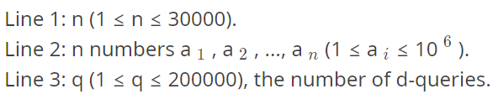
莫队例题 - DQUERY

Slide 34
莫队例题 - DQUERY
struct Line
{
int l, r, id;
} t[1000006];
int n, q, a[30005], cnt[1000006], now, ans[1000006], SIZE;
bool cmp(Line a, Line b)
{
if (a.l / SIZE == b.l / SIZE)
return a.r < b.r;
return a.l < b.l;
}
//多了flag个a[pos]
void move(int pos, int flag)
{
if (flag == 1 && cnt[a[pos]] == 0)
now++;
if (flag == -1 && cnt[a[pos]] == 1)
now--;
cnt[a[pos]] += flag;
}
for (int i = 1; i <= q; i++)
{
scanf("%d %d", &t[i].l, &t[i].r);
t[i].id = i;
}
sort(t + 1, t + q + 1, cmp);
int L = 1, R = 0;
now = 0;
for (int i = 1; i <= q; i++)
{
while (L < t[i].l) move(L++, -1);
while (L > t[i].l) move(--L, 1);
while (R < t[i].r) move(++R, 1);
while (R > t[i].r) move(R--, -1);
ans[t[i].id] = now;
}
for (int i = 1; i <= q; i++)
printf("%d\n", ans[i]);

